Slide 1
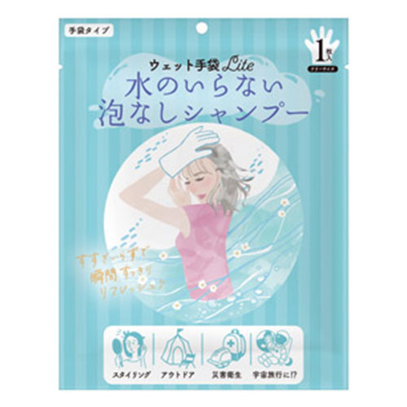
【提案書】
ウェット手袋Lite水のいらない泡なしシャンプー1枚
特徴
水が無くても気持ちよく洗髪できるドライシャンプーです。キャンプなどのアウトドアシーンに便利ですし、防災グッズのひとつとして、いざという時に役立ちますので備えて置くのも有り！
納期
納期スペース
仕様
素材：不織布
サイズ：フリーサイズ
包装：包装袋
生産国：日本
お見積
お見積りスペース

